Slide 1
NEXT
DOOR
보람4조
김선화 송지은 최성용
박찬섭 문창균 이재민 장진환

Slide 2
INDEX
01. 주제 선정
NextDoor 란?
벤치마킹
02. 설계
사용 도구
Table 설계
플로우차트
린캔버스
마일스톤
03. 구동
기본 기능
조원 소감문
트러블 슈팅
핵심 기능
활동 사진

Slide 3
01
주제 선정
NextDoor 란?
벤치마킹

Slide 4
NextDoor
프로젝트 관리 & 협업 웹 어플리케이션
각 개인의 워크스페이스에 프로젝트 생성 및 업무 분담을
쉽게 도와주는 웹 어플리케이션으로
업무의 진행상황을 차트와 캘린더를 통하여 시각화하여 보여줌.
단순한 UI 구성으로 쉽고 간편하게 이용이 가능한 것이 특징임.

Slide 5

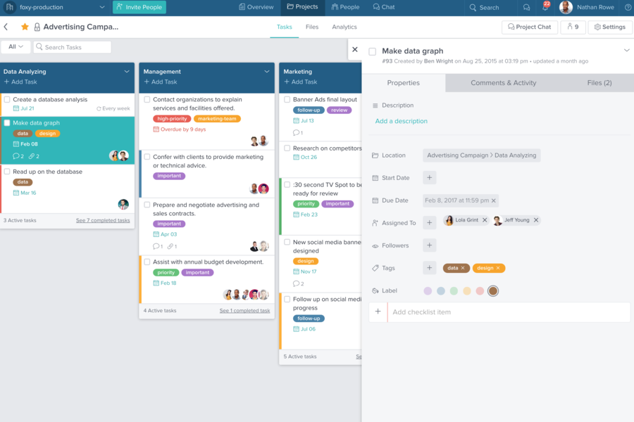
벤치마킹
복잡한 UI 는 가라! 심플한 UI 구성!
기존의 프로젝트 관리 툴인 Task world의
복잡한 UI의 불편한 점을 해소하여 편리하게
이용할 수 있게 하는 것에 차별성을 둠

Slide 6
02
설계
린캔버스
Table 설계
마일스톤
산출물
Usecase Diagram

Slide 7


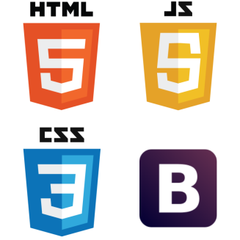











사용 도구
Framework
Language
DataBase
WAS
Configuration

Slide 8
린캔버스
문제 구두전달로 인해 부정확한 정보 공유 문제 발생 개인의 업무 진행률 상황을 파악하기 어려움 업무에 필요한 서로 다른 도구를 하나의 웹 어플리케이션에서 사용할 수 없음 | 솔루션 단체와 개인을 구분한 공간 제공 업무 진행상황에 대한 차트 제공 효율적인 업무 부여 및 관리 | 고유의 가치제안 프로그램을 다운받는 형식이 아닌 웹 어플리케이션으로 사무실 밖에서도 사무실과 동일한 작업환경 제공 한눈에 볼 수 있는 나의 프로젝트 진행 상황 상위개념 - TASKWORLD TRELLO JANDI |  | 경쟁 우위 기존 소프트웨어에는 필요 없는 기능이 너무 많음 사용자가 쓰기에 최적화된 화면 제공 | 고객군 스타트업 외부에서도 사무실과 동일한 작업환경을 원하는 사람 구두전달과 수기작성으로 프로젝트를 진행하는 기존단체 소규모의 프로젝트를 진행하는 단체
 | 핵심지표 일 평균 PAGE 뷰 수 매월 신규프로젝트 수 진행중인 업무현황 |  |  | 채널 개발자 커뮤니티 블로그를 통한 광고 SNS를 통한 공유
비용구조 서버사용료, 마케팅비, 인건비 |  |  | 수익원 광고료, 프로젝트 컨설팅 비용

Slide 9
마일스톤
Customer
Solution
Endeavour
마일스톤 명 | 이해관계자 | 기회 | 요구사항 | S/W | 팀 | 작업방식 | 작업
요구사항 정의
분석
설계
개발
이행
식별
기회식별
개념정의
팀요건 정의
원칙수립
과업확정
솔루션
필요성 확인
아키텍처 선정
대표선출
범위정의
팀구성
작업방식 확정
사전준비
솔루션
가치 확인
작업참여
솔루션
타당성 검증
요건정의
팀빌딩
배포기준 함의
작업참여
요건합의
시범적용
아키텍처 검증
팀빌딩
작업시작
전체적용
사용가능
팀빌딩
작업방식
내재화
작업진행
작업참여
솔루션 개발
요건구현
배포준비
작업수행
목표달성
배포합의
니즈충족
팀해산
사용종료
작업종료
사용만족

Slide 10
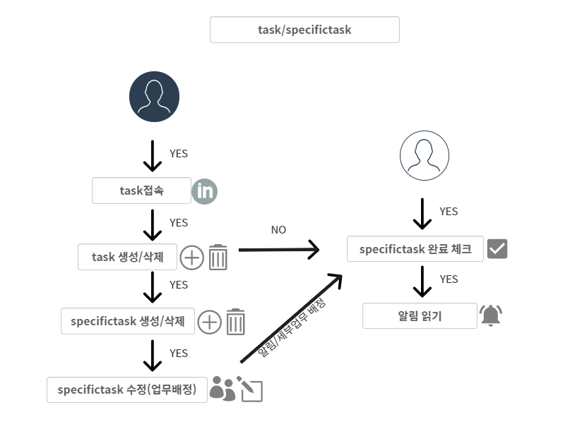
플로우차트

Slide 11
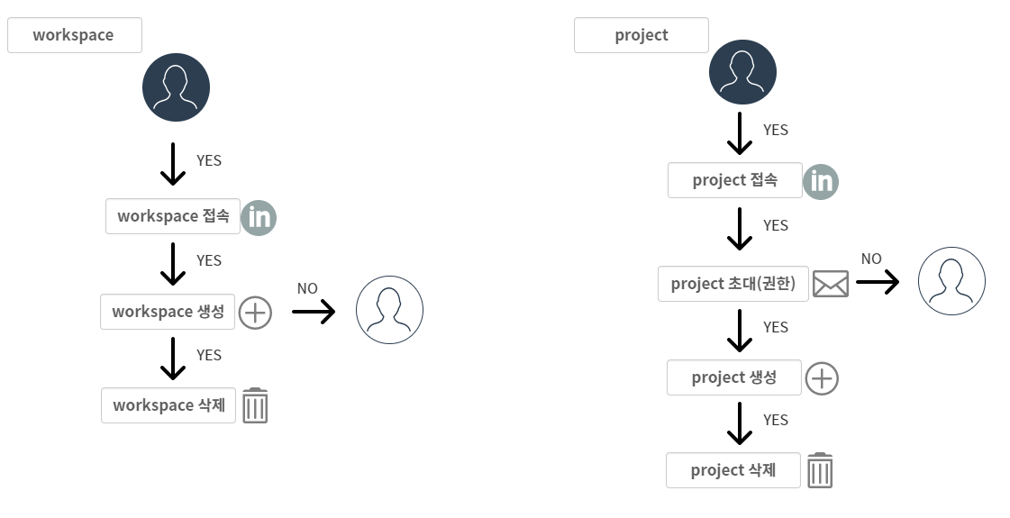
플로우차트

Slide 12
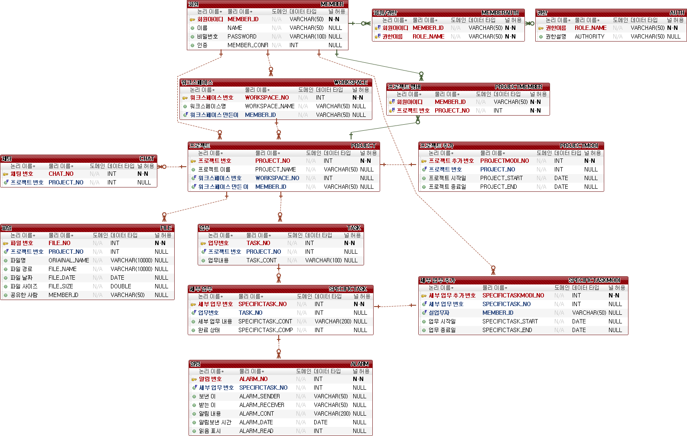
Table 설계
회원
워크스페이스
프로젝트
업무
세부업무

Slide 13
Table 설계
DB의 Null 값을 최소화
하기 위해 정규화 과정을 거침

Slide 14
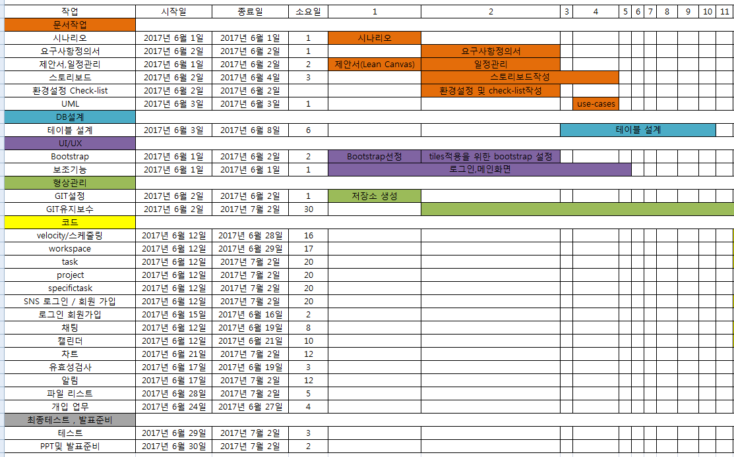
일정관리

Slide 15
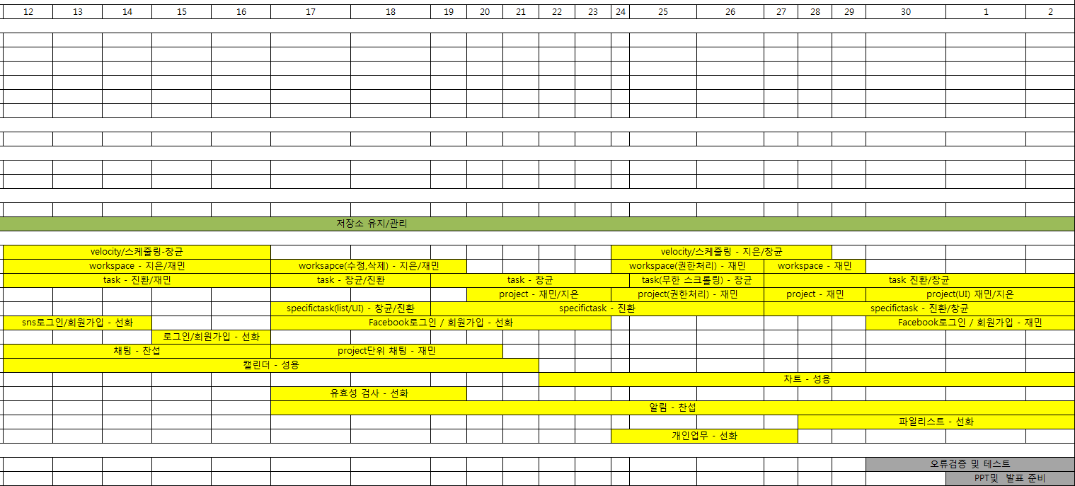
일정관리

Slide 16
03
구동
주목한 기능
사용 도구

Slide 17





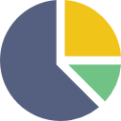




기본 기능
Spring Security
무한 스크롤링
Auto Complete
채팅
알림
Chart
Calendar
멀티파일 업로드
(비동기)
스케줄링
Velocity

Slide 18
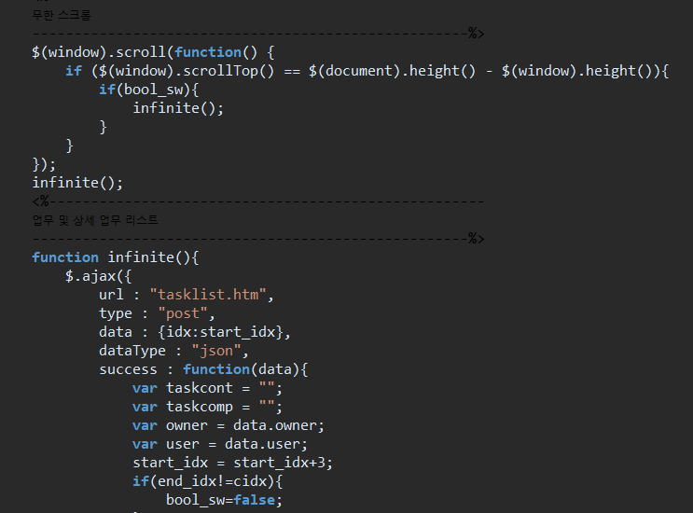
핵심기능
무한 스크롤

Slide 19
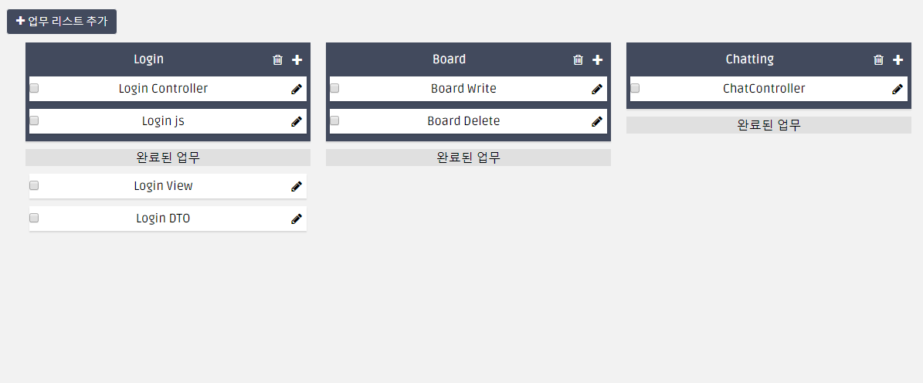
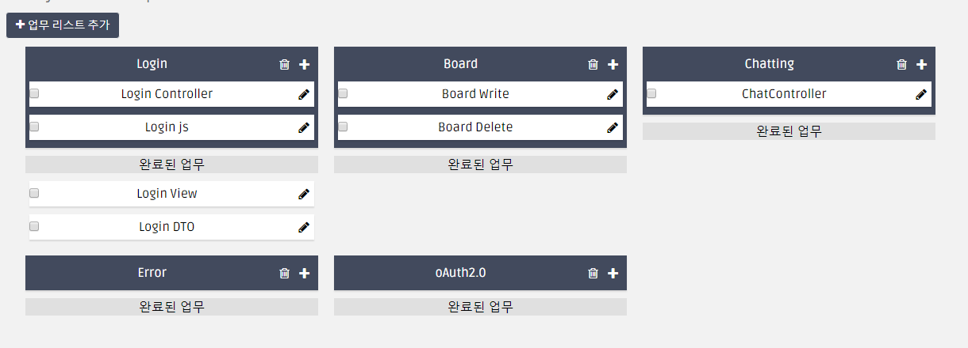
핵심기능
scroll

Slide 20
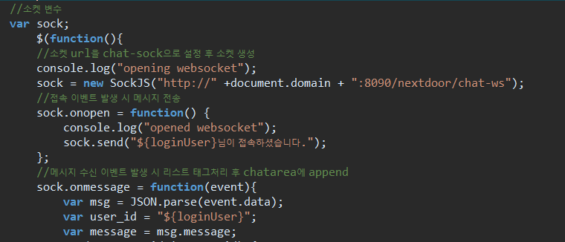
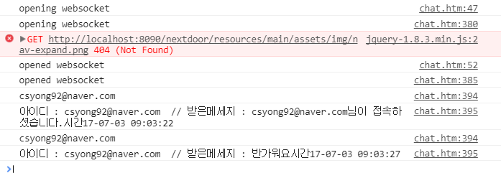
핵심기능
Chat.jsp

Slide 21
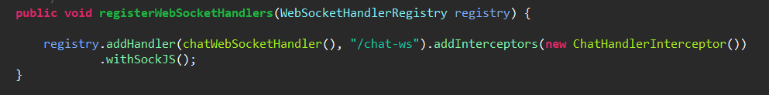
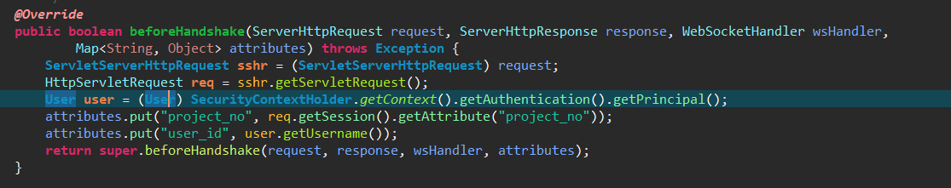
핵심기능
Configuration
Interceptor

Slide 22
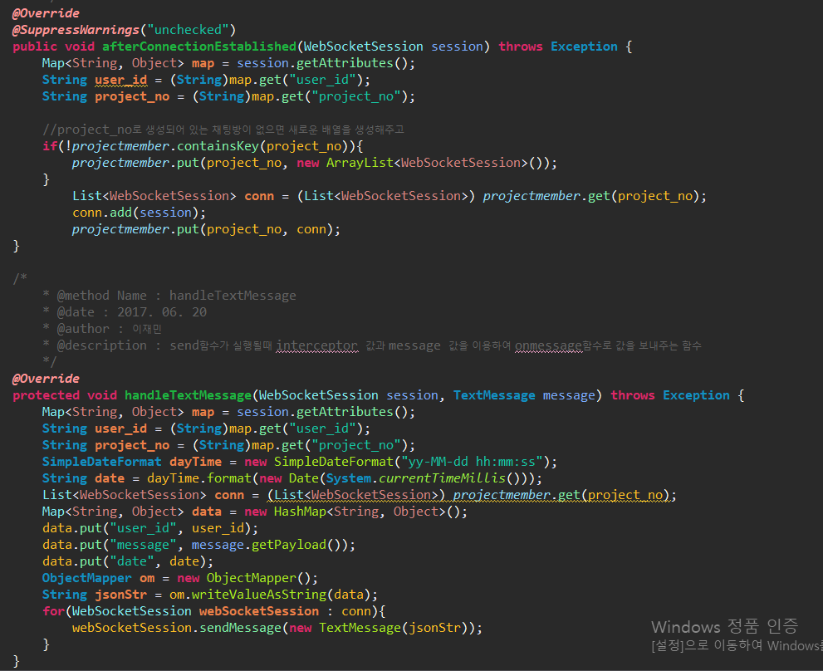
핵심기능
handler

Slide 23
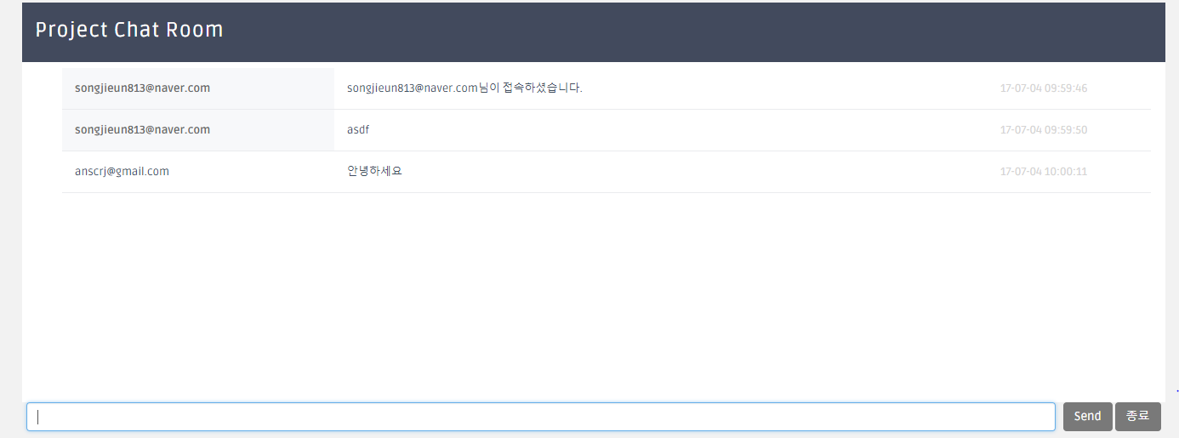
핵심기능
handler

Slide 24
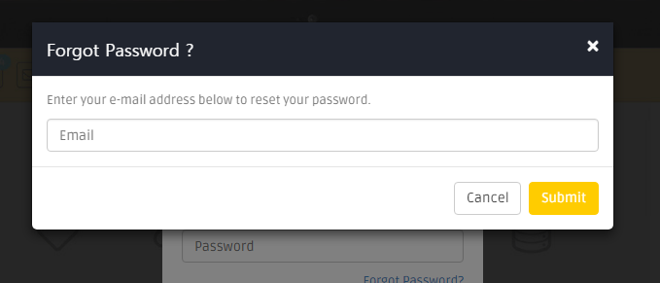
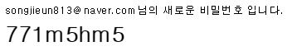
트러블 슈팅
문제점
시큐리티 암호화 과정에서 비밀번호 찾기 메일을 보내고 임시 비밀번호(난수 값)로 변경이 되는데 랜덤 된 키 값으로 새로운 값으로 변경될 때 암호화가 되지 않아서 새로운 비밀번호로 로그인 되지 않는다.
트러블 슈팅! 난수 값을 회원에게 보내주는 변수와 난수를 암호화하는 변수를 나누어 저장한다.

Slide 25
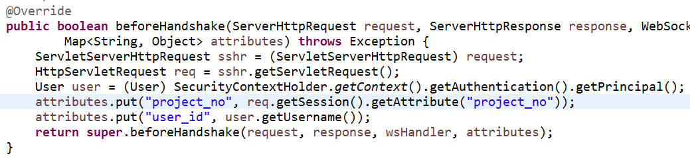
트러블 슈팅
문제점
채팅방을 구현함에 있어서 Map을 이용하여 프로잭트에 초대되어 있는 회원들을 저장하는 과정에서, 서버를 다시 실행 시킬시 마다 회원정보가 초기화 되는 오류가 발생
트러블 슈팅!
Map객체를 static 변수로 하여 프로잭트별 회원을 지속적으로 저장

Slide 26
창균오빠 이거 맞는지 확인해주세요
틀리거나 다른 내용 추가하실거 있으면 고쳐서 다시 push!
트러블 슈팅
문제점
한 페이지 안에서 한 업무에 여러 개의 세부업무 리스트를 비동기 처리하고 싶었으나 그 방법을 잘 알지 못했다.
트러블 슈팅! 비동기를 두 번 실행하여 문제를 해결하였다. 두 번째 실행되는 비동기에서 필요한 parameter를 첫 번째 실행되는 비동기에서 추출하여 업무 및 세부업무 리스트를 뿌려주었다.

Slide 27
구동을 시작하겠습니다.

Slide 28
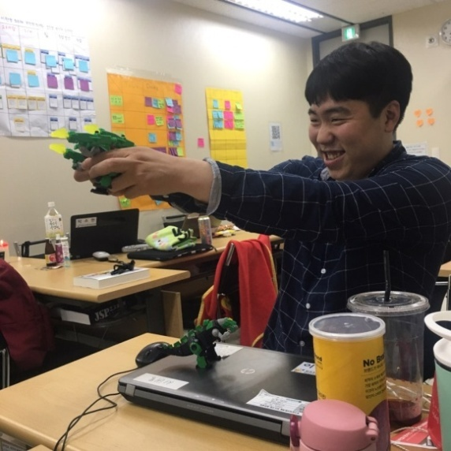
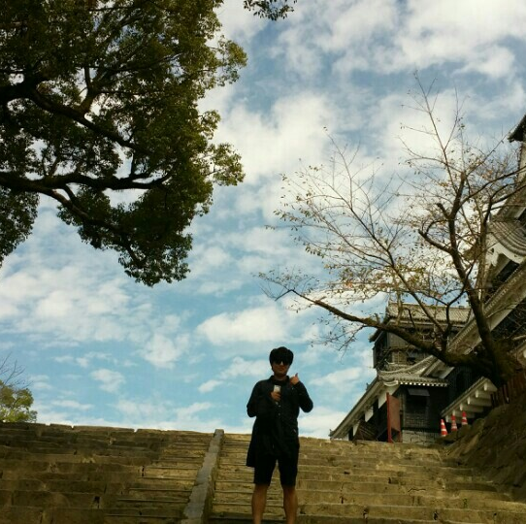
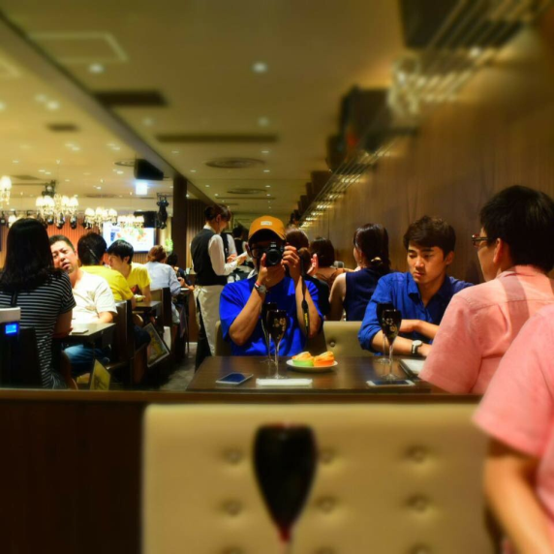
마치며…
조원들 소감…
보람4조 삼대장
이재민
장진환
문창균
기능 하나하나를 추가하는 건 그리 어렵지 않았지만 하나의 완성된 웹 어플리케이션을 만드는 것은 쉬운 일이 아니라는 것을 깨달았습니다. 사랑합니다♥
부족한 부분을 깨닫게 해주는 값진 시간이었고 다들 체력적으로 힘들었을 텐데 내색하지 않고 끝까지 함께 해줘서 감사합니다 보람사조 포레버~
파이널 프로젝트 기간 시간이 어떻게 가는지 모를 정도로 빠르게 지나간 것 같습니다. 앞으로 배울 것이 더 많다는 것을 느끼는 프로젝트였습니다.

Slide 29
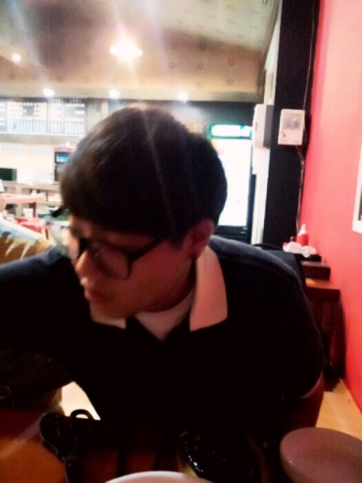
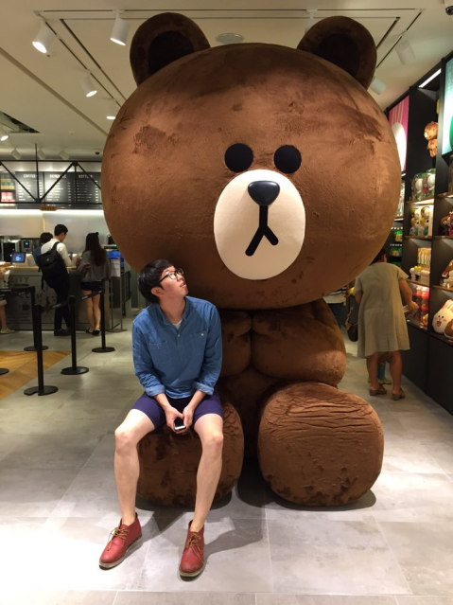
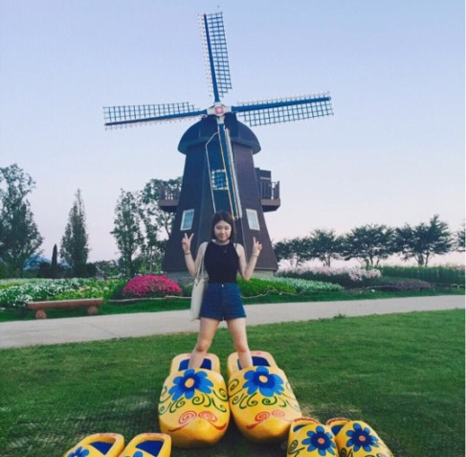
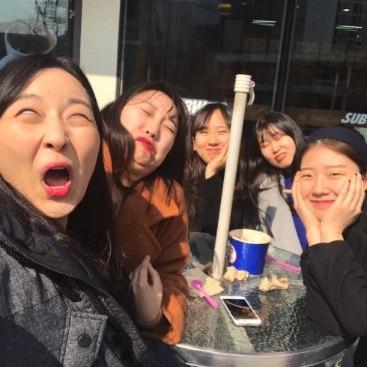
최성용
박찬섭
전공자라고 해도 처음 들어 보는 단어도 많았고 낯설기도 했다 처음엔 내가 이걸 할 수 있을까 라고 생각을 했지만 좋은 강사님과 좋은 동기들과 함께 어울려 큰 마찰과 트러블 없이 프로젝트를 마칠 수 있어서 기분이 좋다
송지은
김선화
23년 인생...
가장 기억에 남는 6개월이었습니다. 좋은 추억을 만들어주신 모든 분들께 감사드립니다.♡

Slide 30
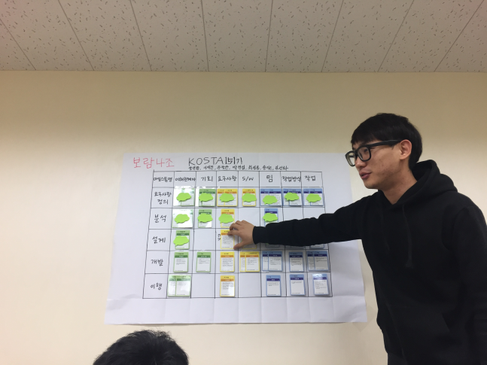
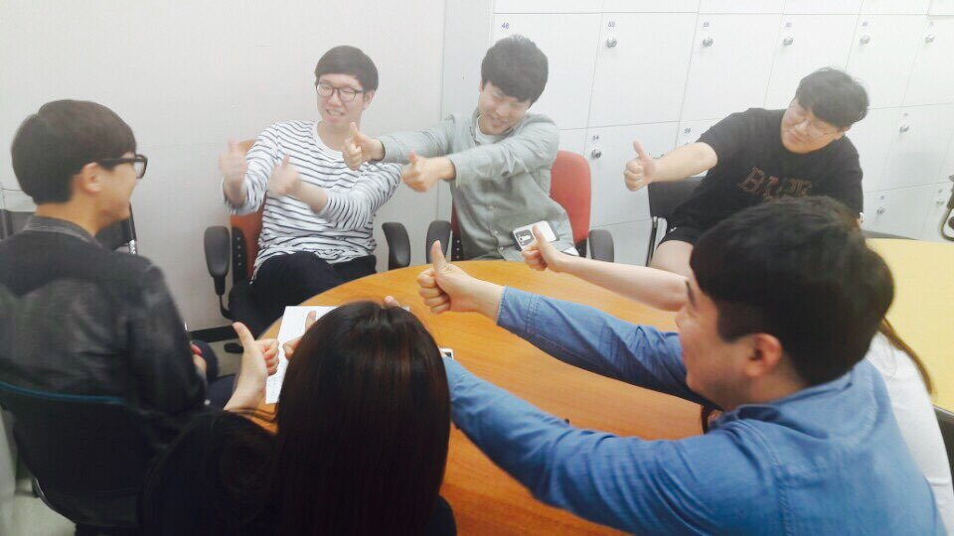
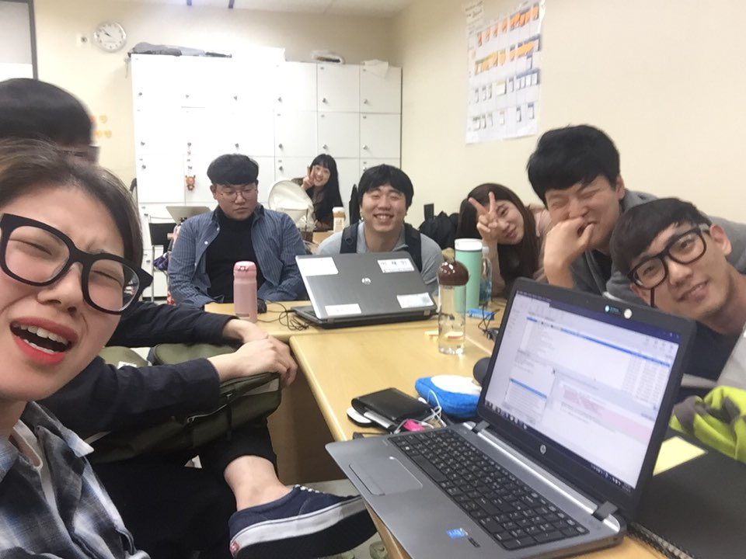
그리고…
활동사진…

Slide 31
감사합니다 ♡

